Slide 1

Ecoforum economia circolare
Gestione dei rifiuti urbani: indirizzi regionali ed occasioni di finanziamento per i Comuni
Giorgio Gallina – Regione Lombardia, dirigente struttura «Rifiuti e tutela ambientale»
Sondrio, 10 aprile 2024
LOGO R1

Slide 2
L’aggiornamento del PRGR
Il Programma Regionale Gestione Rifiuti è stato aggiornato con d.g.r. n. 6408 del 23/05/2022.
Materiale disponibile:
il Programma Regionale Gestione Rifiuti
Quaderno divulgativo del PRGR
Un piano basato su dati, evidenze scientifiche, buone pratiche, confronto con portatori di interesse
… oltre che sulla conformità alle norme

Slide 3
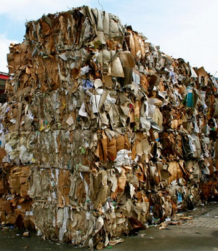
Il sistema lombardo di gestione dei rifiuti urbani
  Contrazione della produzione di rifiuti
  Rete impiantistica di trattamento consolidata per tutte le frazioni di rifiuto: autosufficienza
  La raccolta differenziata spinta è nata in Lombardia negli anni ’90, Comuni e Consorzi sono stati pionieri sviluppando modelli innovativi di gestione; alta percentuale di raccolta differenziata
  Continua tendenza alla ricerca di nuove filiere di recupero
  Costi ridotti per gli utenti
  Conferimento in discarica di rifiuti urbani praticamente a zero

Slide 4

Gli obiettivi e le scelte forti del PRGR (1/3)
Riduzione della produzione di rifiuti: importanza della prevenzione
Raggiungere elevati standard qualitativi delle raccolte differenziate così da garantire i nuovi ambiziosi obiettivi normativi europei, tra cui l’obiettivo di preparazione per il riutilizzo e riciclo al netto degli scarti per i rifiuti urbani
La raccolta differenziata è lo strumento, non l’obiettivo!

Slide 5
Gli obiettivi e le scelte forti del PRGR (2/3)
Conferma del modello di gestione dei rifiuti urbani, che ha avuto successo, favorendo le aggregazioni e sinergie dei Comuni, favorendo lo sviluppo di un mercato efficiente
Le aggregazioni sono già possibili anche senza obblighi dall’alto

Slide 6
Gli obiettivi e le scelte forti del PRGR (3/3)
Garantire e confermare l’autosufficienza del trattamento dei rifiuti, non solo per i rifiuti urbani e quelli decadenti dal loro trattamento, ma puntare ad una “teorica autosufficienza” per il trattamento di tutte le tipologie di rifiuti speciali prodotti, in ottemperanza al principio di “prossimità”
Contrazione della necessità di smaltimento in discarica
Non c’è economia circolare senza impianti

Slide 7



Scenario ottimizzato: obiettivi al 2027 per i rifiuti urbani
83,3%
67,8%
-8,9%
Riduzione RU
Riciclaggio
netto
Raccolta differenziata

Slide 8
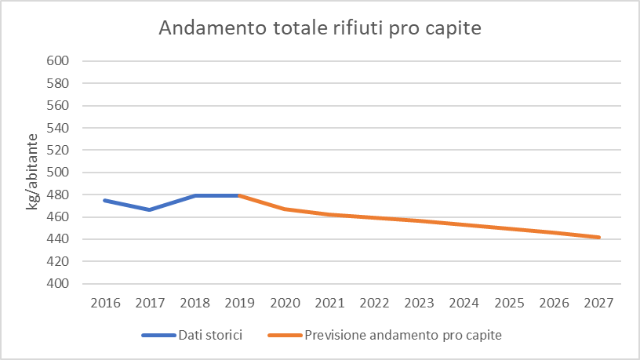
Prevenzione
Valutazione di fattori esogeni (es. disaccoppiamento spesa per consumi / produzione rifiuti) e definizione degli endogeni (azioni di Piano)
Definizione di aree di intervento:
Programma di prevenzione dei rifiuti alimentari
Promozione del riutilizzo
Prevenzione del monouso
TARIP
SCELTA AMBIZIOSA:
Obiettivo scenario ottimizzato:
-8,9% pro capite RU 2027 vs. 2019

Slide 9
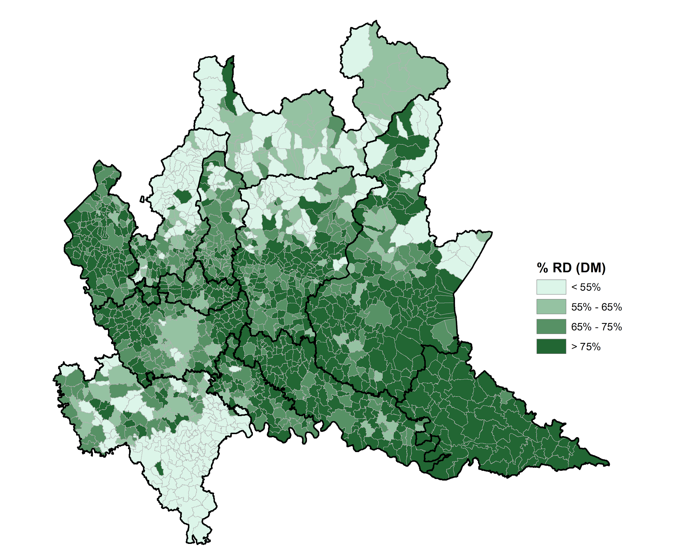
Raccolta differenziata
SCELTA AMBIZIOSA:
Obiettivo scenario ottimizzato: 83,3% Raccolta differenziata al 2027
Livello base di eccellenza come media regionale (73,3% 2020); differenze territoriali, e moltissimi casi di Comuni superiori a 80% RD
Strumento: modello omogeneo di raccolta indicato nel PRGR

Slide 10
Raccolta differenziata – Provincia di Sondrio
L’articolo 205, c. 6-quater del decreto legislativo 152/2006 “Misure per incrementare la raccolta differenziata” prevede l’obbligo di raccolta differenziata per determinate frazioni, quali carta, metalli, plastica, vetro, legno (ove possibile), tessili dal 01/01/2022, rifiuti organici, imballaggi, RAEE, pile e accumulatori, ingombranti.
La Provincia di Sondrio non ha ancora raggiunto l'obiettivo di raccolta differenziata previsto dall’art. 205 del D.lgs. 152/2006 (65% entro il 2012)
Nel corso del 2022, la provincia di Sondrio ha registrato una diminuzione nella percentuale di raccolta differenziata rispetto al dato del 2021*.
* Fonte dati: Relazione Produzione e Gestione dei Rifiuti in Regione Lombardia - Anno 2022, ARPA Lombardia.

Slide 11
Raccolta differenziata – Provincia di Sondrio
Frazione | Numero di Comuni sollecitati
Carta e Cartone | 0
Plastica | 2
Metalli | 12
Tessili | 57
Organico | 61
RAEE | 5
Pile e accumulatori | 7
Ingombranti | 0
Vetro | 0
Regione ha inviato note ai Comuni che non risultano effettuare la raccolta differenziata di frazioni obbligatorie
Dati 2022
Percentuale di RD | 56,8%
Tot raccolto (Kg) | 48.123.693,0
Produzione Procapite (Kg/abitante*anno) | 474,9
Note di sollecito inviate da RL nel 2023 | 144
Anno di riferimento 2022, tot. Comuni Provincia di SO: 77

Slide 12
Riciclaggio netto
L’obiettivo della Direttiva quadro UE per l’economia circolare è la riduzione degli scarti generati dalle raccolte differenziate (riciclo effettivo).
Calcolato il valore di base su dati 2019: 54,9% (RD lorda: 72,0%)
Gli scarti sono dovuti a
  Caratteristiche prodotti (ecodesign)
  Errati comportamenti del cittadino
  Modello di raccolta che non punta alla qualità
  Impiantistica di riciclo che non punta alla riduzione degli scarti
  Il PRGR prevede di agire su tutti questi aspetti
SCELTA AMBIZIOSA:
Obiettivo UE (nazionale) è 55% al 2025 -> 65% al 2035
Obiettivo PRGR: 67,8% al 2027

Slide 13
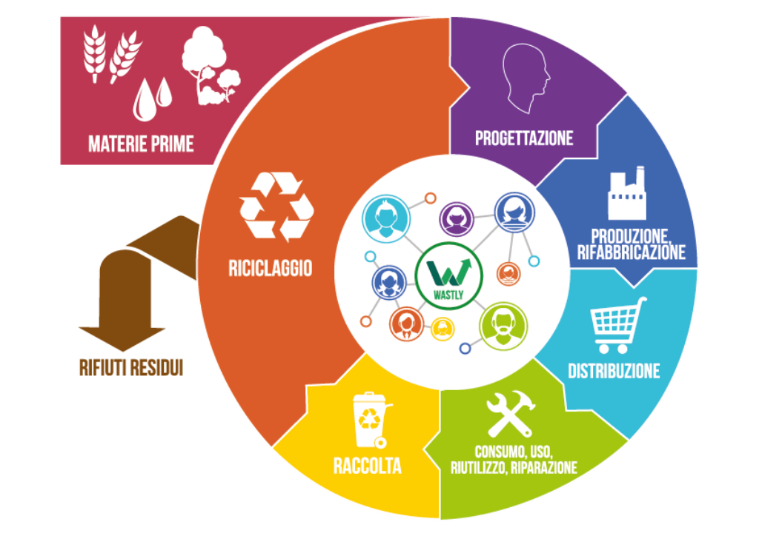
Economia circolare
Ecodesign (utilizzo materie da rifiuti riciclati, durabilità, riparabilità, riciclabilità)
Green Public Procurement (GPP) e favorire acquisti verdi privati (incentivi, tassazione,…)
Noleggio e condivisione (es. car sharing)
Remanufacturing
Ridurre la produzione di rifiuti
Ottimizzare la raccolta rifiuti
Riciclare i rifiuti di più e meglio
Bioeconomia (favorire soluzione biologiche)
Educazione, sensibilizzazione
…

Slide 14
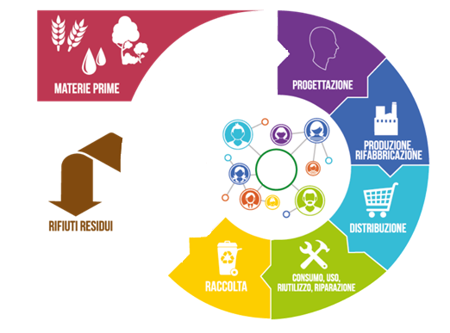
Economia circolare
Non c’è economia circolare senza riciclaggio
Non c’è riciclaggio senza impianti

Slide 15
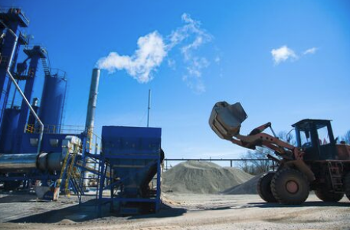
Scelte chiave del PRGR sul tema impiantistica
Incremento della quota di FORSU (umido) avviata a digestione anaerobica
Ripensamento dell’impiantistica di TMB (Trattamento Meccanico Biologico) nell’ottica di privilegiare il ricorso a recupero energetico diretto ed indiretto attraverso il recupero di materia/produzione CSS (Combustibile Solido Secondario). Gli impianti di TMB non saranno necessari se il rifiuto indifferenziato sarà privato, mediante raccolta differenziata a monte, di tutte le frazioni recuperabili
Maggior utilizzo delle capacità di trattamento dell’impiantistica industriale per il trattamento di CSS (e/o CSS_Combustibile)

Slide 16
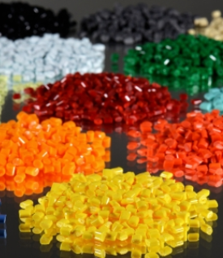
Scelte chiave del PRGR sul tema impiantistica
Favorire l’utilizzo dei sottoprodotti
Favorire la sinergia impiantistica nel trattamento dei rifiuti urbani e dei rifiuti speciali
Limitazione degli impianti di solo stoccaggio: sono ora soggetti ai criteri localizzativi
Favorire ricerca, innovazione e nuove tecnologie di recupero soprattutto per alcune filiere (es. riciclo chimico della plastica)
Promuovere «end of waste» – uso materiali riciclati
Favorire il riciclo di materiali da costruzione e demolizione per usi di qualità

Slide 17
Bandi «Ri.circo.lo.» Risorse Circolari in Lombardia
Obiettivo specifico 2 (Asse 2) del PR-FESR 21-27
Os b.VI) Promuovere la transizione verso un'economia circolare ed efficiente sotto il profilo delle risorse (120 Mln €)
Azione 2.6.1. Sostegno all’adozione di modelli di produzione sostenibile
Azione 2.6.2. Sostegno ad azioni di simbiosi industriale, prevenzione produzione rifiuti, riciclaggio e riutilizzo per la chiusura del ciclo
Gli investimenti sono indirizzati verso nuove tecnologie e principi di economia circolare in coerenza con il Programma Regionale di Gestione Rifiuti (PRGR)
Gli investimenti sono finalizzati ai livelli più elevati nella gerarchia di gestione rifiuti, ossia la prevenzione (es. preparazione per il riutilizzo, sottoprodotti, ecc...) ed il recupero di materia, in coerenza con il principio DNSH

Slide 18

Bando «Ri.circo.lo.» Risorse Circolari in Lombardia
Prevenzione della produzione rifiuti e implementazione dei sistemi di raccolta rifiuti finalizzati all’incremento di recupero di materia per Enti Locali
(proposta prossimamente in Giunta)
Comuni (anche in forma aggregata)
Unioni di Comuni
Soggetti beneficiari
Comunità Montane
Province e Città Metropolitana di Milano
Linea 1 - “Infrastrutture per la prevenzione dei rifiuti hub e empori solidali”: € 2.000.000,00
Dotazione finanziaria:
€ 10.000.000
in conto capitale, da ripartire tra le varie linee di finanziamento
Linea 2 - Infrastrutture per la prevenzione dei rifiuti: centri del riutilizzo”: € 3.000.000,00
Linea 3 - “Prevenzione dei rifiuti”: € 1.000.000,00
Linea 4 - “Implementazione della raccolta”:€ 4.000.000,00

Slide 19





Bando «Ri.circo.lo.» Risorse Circolari in Lombardia
Prevenzione della produzione rifiuti e implementazione dei sistemi di raccolta rifiuti finalizzati all’incremento di recupero di materia per Enti Locali
Cosa è stato fatto fino ad oggi:
Prossimi passi:
Soggetti beneficiari
6 Luglio 2023
Settembre/Ottobre 2023
2 Aprile 2024
Aprile 2024
nel corso del 2024
Confronto preliminare con stakeholder (questionario)
Approvazione
Criteri selezione
operazioni 2.6.2
(Comitato Sorveglianza)
Confronto con UPL, ANCI e Comunità Montane (UNCEM)
Parere favorevole
dell’Autorità di Gestione
Criteri Bando FESR Enti Locali
DGR
Approvazione
Criteri del bando
Approvazione
Bando

Slide 20
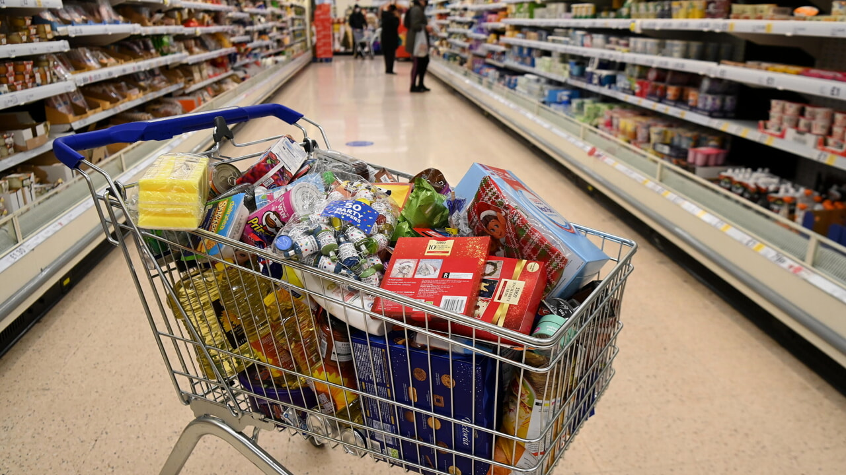
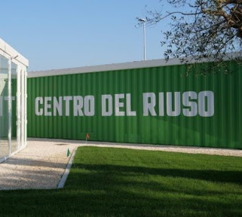

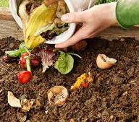

Bando «Ri.circo.lo.» Risorse Circolari in Lombardia - EELL
Linea 1: “Infrastrutture per la prevenzione dei rifiuti: hub e empori solidali”
realizzazione, ampliamento e/o modifiche di hub o empori solidali per riduzione dello spreco alimentare
Linea 2: “Infrastrutture per la prevenzione dei rifiuti: centri del riutilizzo”
realizzazione, ampliamento e/o modifiche di centri del riutilizzo per la riduzione della produzione di rifiuti urbani
Linea 3: “Prevenzione dei rifiuti” – acquisto di attrezzature funzionali alla riduzione della produzione dei rifiuti nelle mense (RSA, mense scolastiche comunali, mense dei dipendenti, CDD, ecc...) per prevenire l’utilizzo di stoviglie monouso e ridurre lo spreco alimentare
Linea 4: “Implementazione della raccolta” – acquisto e installazione di: impianti di compostaggio di comunità, compostaggio locale; sistemi di raccolta dei rifiuti galleggianti; sistemi di raccolta di particolari categorie di rifiuti, oltre alle frazioni previste per legge; Centri Ambientali Mobili per la raccolta di rifiuti, oltre alle frazioni la cui raccolta differenziata è obbligatoria per legge.

Slide 21
Bando «Ri.circo.lo.» Risorse Circolari in Lombardia - EELL
L’agevolazione regionale viene concessa fino al 100% sotto forma di sovvenzione a fondo perduto.
Per ogni singola linea di finanziamento, il contributo massimo concedibile è:
Linea 1: “Infrastrutture per la prevenzione dei rifiuti: hub e empori solidali”: € 70.000,00
Linea 2: “Infrastrutture per la prevenzione dei rifiuti: centri del riutilizzo”: € 300.000,00
Linea 3: “Prevenzione dei rifiuti”: € 40.000,00
Linea 4: “Implementazione della raccolta”:
€ 250.000,00 per compostaggio di comunità;
€ 40.000,00 per sistemi di raccolta rifiuti galleggianti;
€ 10.000,00 per sistemi di raccolta di particolari categorie di rifiuti;
€ 70.000,00 per centri ambientali mobili/isole ecologiche mobili.

Slide 22


Bando «Ri.circo.lo.» Risorse Circolari in Lombardia - EELL
Modalità di presentazione domande:
La domanda di partecipazione al bando deve essere presentata esclusivamente online sulla piattaforma informativa Bandi e Servizi all’indirizzo www.bandi.regione.lombardia.it
L’istruttoria delle domande di partecipazione presentate è effettuata in base ad una procedura a graduatoria (art. 5, comma 2 del D.Lgs. 123/1998).
Modalità di erogazione del contributo:
Il contributo verrà erogato, in un’unica soluzione a saldo, a seguito di presentazione della rendicontazione delle spese effettivamente sostenute e rendicontate sull’apposito portale Bandi e Servizi.
Termini per la realizzazione:
Il termine per la realizzazione del progetto è di 24 mesi dall’approvazione della concessione del contributo (salvo eventuali proroghe ai sensi dell’art. 27 della l.r. 34/78).

Slide 23
Bando «Ri.circo.lo.» Risorse Circolari in Lombardia – PMI
Sostegno alle PMI lombarde per lo sviluppo di azioni di economia circolare - Edizione dedicata alle filiere della plastica e del tessile. D.d.s. n. 5293 del 02/04/2024
Settore | PMI che operano nelle filiere della plastica e dei tessili
Interventi ammissibili | Simbiosi industriale e sottoprodotti, riutilizzo imballaggi e prodotti, riduzione uso materie prime o produzione residui, utilizzo materiali da recupero, maggiore durabilità e riciclabilità prodotti, raccolte specifiche frazioni per riciclaggio, preparazione per il riutilizzo e riciclaggio. Interventi associati a tutte le fasi del ciclo di vita: approvvigionamento, design, produzione, distribuzione, utilizzo, raccolta, fine vita.
Periodo di apertura/chiusura | 7 Maggio 2024 - 18 giugno 2024
Chi può partecipare | PMI che realizzino interventi in una sede operativa ubicata sul territorio lombardo
Dotazione finanziaria | € 5.000.000,00, incrementabile
Caratteristiche dell'agevolazione | Sovvenzione a fondo perduto fino al 50% delle spese ammissibili e fino all’importo massimo del Regolamento (UE) n. 2831/2023. Premialità di incremento al 60% dimostrando in fase di rendicontazione il superamento dei risultati attesi dichiarati nella valutazione ex ante di almeno il 30%.
Regime di Aiuto di Stato | Regolamento De Minimis
Come partecipare | Domanda di partecipazione da presentare in forma telematica per mezzo di Bandi e Servizi (www.bandi.regione.lombardia.it ). Bando a questo link
Procedura selezione | Valutativa a graduatoria

Slide 24

GRAZIE
per l’attenzione!
Regione Lombardia
Direzione Ambiente e Clima
UO Economia Circolare e Tutela delle Risorse Naturali
Struttura Rifiuti e Tutela Ambientale
Giorgio Gallina
giorgio_gallina@regione.lombardia.it

Slide 25
Linea di finanziamento 1: “Infrastrutture per la prevenzione dei rifiuti: hub e empori solidali” (max 70.000 euro)
Spese ammissibili:
esecuzione dell’intervento (opere civili, edili, murarie, impiantistiche);
attrezzature funzionali al conferimento ed al deposito dei beni, nonché alla corretta gestione del centro:
contenitori isotermici per il trasporto di alimenti;
abbattitori di temperatura;
celle frigorifere, frigoriferi e congelatori;
scaffalature, transpallet ed elevatori;
hardware e software per la registrazione degli alimenti devoluti (sono esclusi smartphone);
realizzazione APP funzionali all’ottimizzazione della devoluzione;
strumenti per misurare la temperatura degli alimenti;
attrezzature di ufficio nella misura massima del 5% della spesa totale;
banco cassa e strumentazione connessa;
spese tecniche per la realizzazione dell’intervento (progettazione, direzione lavori, coordinamento sicurezza, relazioni tecniche specialistiche, predisposizione e presentazione piano di lavoro, ecc.), nel limite del 10% delle spese ammissibili complessive;
costi per l’eventuale acquisizione di aree o edifici direttamente utilizzati per la realizzazione degli hub e dell’emporio solidale, nel rispetto del 10% del totale delle spese ammissibili, secondo quanto stabilito dall’art 64 del regolamento 1060 del 2021, nonché del DPR 22 del 2018;
spese di comunicazione del progetto alla cittadinanza nella misura massima del 5% delle spese ritenute ammissibili;
spese per apposizione targhe e/o cartellonistica che garantiscano la visibilità del sostegno dell’Unione Europea PR FESR 2021-2027, dello Stato e della Regione Lombardia;
IVA;
costi indiretti determinati con un tasso forfettario pari al 7% delle spese ammissibili conformemente all’articolo 54 lettera a) del Regolamento (UE) n. 1060/2021

Slide 26
Linea di finanziamento 2: “Infrastrutture per la prevenzione dei rifiuti: centri del riutilizzo” (max 300.000 euro)
Spese ammissibili:
esecuzione dell'intervento (opere civili, edili, murarie, impiantistiche, attrezzature funzionali
al conferimento ed al deposito dei beni, nonché alla corretta gestione del centro
(es. locale guardiola, sistemi di sicurezza, attrezzature per la pesatura dei beni, scaffalature ecc.);
strumentazioni software e hardware strettamente connesse agli obiettivi del progetto
(sono esclusi smartphone);
realizzazione di APP funzionali all’ottimizzazione delle attività del centro del riutilizzo;
costi per l’eventuale acquisizione di aree o edifici direttamente utilizzati per la realizzazione
del centro del riutilizzo , nel rispetto del 10% del totale delle spese ammissibili, secondo
quanto stabilito dall’art 64 del regolamento 1060 del 2021, nonché del DPR 22 del 2018;
spese tecniche per la realizzazione dell’intervento (progettazione, direzione lavori, coordinamento
sicurezza, relazioni tecniche specialistiche, predisposizione e presentazione piano di lavoro, contributi obbligatori dei professionisti, supporto al RUP, incentivi tecnici ai sensi del d.lgs. 36/2023, ecc.), nel limite del 10% delle spese ammissibili complessive;
spese di comunicazione del progetto alla cittadinanza nella misura massima del 5% delle spese ritenute ammissibili;
spese per apposizione targhe e/o cartellonistica che garantiscano la visibilità del sostegno dell’Unione Europea
PR FESR 2021-2027, dello Stato e della Regione Lombardia;
IVA;
costi indiretti determinati con un tasso forfettario pari al 7% delle spese ammissibili conformemente all’articolo 54 lettera a) del Regolamento (UE) n. 1060/2021

Slide 27
Linea di finanziamento 3: “Prevenzione rifiuti” (max 40.000 euro)
Spese ammissibili:
erogatori di bevande alla spina;
erogatori alla spina per prodotti non food;
stoviglie e posate riutilizzabili;
lavastoviglie;
abbattitori di temperatura;
contenitori isotermici per il trasporto di alimenti;
carrelli termici portavivande;
celle frigorifere, frigoriferi e congelatori;
strumenti per misurare la temperatura degli alimenti;
spese di comunicazione del progetto alla cittadinanza nella misura massima del 5% delle spese
ritenute ammissibili;
spese per apposizione targhe e/o cartellonistica che garantiscano la visibilità del sostegno dell’Unione Europea PR FESR 2021-2027, dello Stato e della Regione Lombardia;
IVA;
costi indiretti determinati con un tasso forfettario pari al 7% delle spese ammissibili conformemente all’articolo 54 lettera a) del Regolamento (UE) n. 1060/2021

Slide 28
Linea di finanziamento 4: “Implementazione della raccolta”
Spese ammissibili:
La linea di finanziamento 4 individua quattro sottocategorie: compostaggio di comunità, sistemi di raccolta
di rifiuti galleggianti, sistema di raccolta di particolari categorie di rifiuti, centri ambientali mobili.
Compostaggio di comunità (max 250.000 euro):
acquisto di attrezzature e macchinari propedeutici all’attività di compostaggio, per la produzione di compost mediante decomposizione aerobica in cui l’areazione avviene in modo naturale, compostiere statica, o indotto, compostiere elettromeccanica;
realizzazione e allestimento dell’area di gestione del compostaggio di comunità (opere strutturali ed infrastrutturali, impiantistica accessoria, ecc) nella misura massima del 50% dell’importo delle spese ritenute ammissibili;
hardware e software per la gestione del ciclo produttivo e di utilizzo del compost (sono esclusi smartphone);
mezzi meccanici ad uso dell’impianto di compostaggio, ad esclusione dei veicoli di trasporto su strada;
costi per l’eventuale acquisizione di aree o edifici direttamente utilizzati per la realizzazione del compostaggio di comunità , nel rispetto del 10% del totale delle spese ammissibili, secondo quanto stabilito dall’art 64 del regolamento 1060 del 2021, nonché del DPR 22 del 2018;
spese tecniche per la realizzazione dell’intervento (progettazione, direzione lavori, coordinamento sicurezza, relazioni tecniche specialistiche, predisposizione e presentazione piano di lavoro, contributi obbligatori dei professionisti, supporto al RUP, incentivi tecnici ai sensi del d.lgs. 36/2023 ecc.), nel limite del 10% delle spese ammissibili complessive;
spese di comunicazione del progetto alla cittadinanza nella misura massima del 5% delle spese ritenute ammissibili;
spese per apposizione targhe e/o cartellonistica che garantiscano la visibilità del sostegno dell’Unione Europea PR FESR 2021-2027, dello Stato e della Regione Lombardia;
IVA;
costi indiretti determinati con un tasso forfettario pari al 7% delle spese ammissibili conformemente all’articolo 54 lettera a) del Regolamento (UE) n. 1060/2021

Slide 29
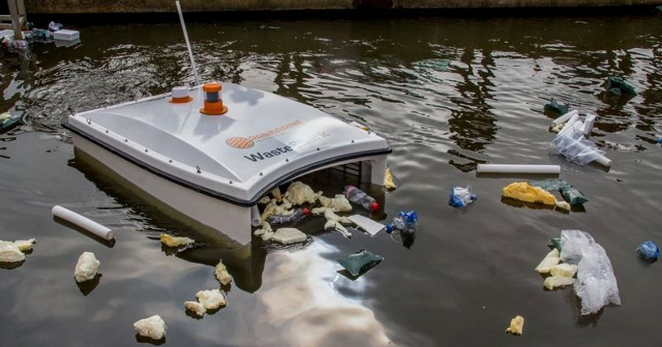
Linea di finanziamento 4: “Implementazione della raccolta”
Spese ammissibili:
La linea di finanziamento 4 individua quattro sottocategorie: compostaggio di comunità, sistemi di raccolta di rifiuti galleggianti, sistema di raccolta di particolari categorie di rifiuti, centri ambientali mobili.
Sistemi di raccolta di rifiuti galleggianti, al fine di favorirne l’invio a riciclaggio (max 40.000 euro):
acquisto e installazione (incluse opere civili) di sistemi
finalizzati all’intercettazione di rifiuti galleggianti nei corsi d’acqua (torrenti, fiumi) e nei bacini lacustri;
spese per apposizione targhe e/o cartellonistica che garantiscano
la visibilità del sostegno dell’Unione Europea PR FESR 2021-2027, dello Stato e della Regione Lombardia;
IVA;
costi indiretti determinati con un tasso forfettario pari al 7%
delle spese ammissibili conformemente all’articolo 54 lettera a) del Regolamento (UE) n. 1060/2021

Slide 30

Linea di finanziamento 4: “Implementazione della raccolta”
Spese ammissibili:
La linea di finanziamento 4 individua quattro sottocategorie: compostaggio di comunità, sistemi di
raccolta di rifiuti galleggianti, sistema di raccolta di particolari categorie di rifiuti, centri ambientali mobili.
Sistemi di raccolta di particolari categorie di rifiuti, al fine di favorirne l’invio a riciclaggio (max 10.000 euro):
acquisto e installazione (incluse opere civili) di infrastrutture per la raccolta (es. contenitori, container, ...)
di categorie di rifiuti la cui raccolta non è obbligatoria ai sensi del D.lgs. 152/20061.
È possibile, quindi, finanziare solo sistemi di raccolta diversi da quelli previsti per legge, come ad es. olii, cartongesso, ecc..;
spese tecniche per la realizzazione dell’intervento (progettazione, direzione lavori,
coordinamento sicurezza, relazioni tecniche specialistiche, ecc.), nel limite del 10% delle spese ammissibili complessive;
spese di comunicazione del progetto alla cittadinanza nella misura massima del 5% delle spese ritenute ammissibili;
spese per apposizione targhe e/o cartellonistica che garantiscano la visibilità del sostegno dell’Unione Europea PR FESR 2021-2027, dello Stato e della Regione Lombardia;
IVA;
costi indiretti determinati con un tasso forfettario pari al 7% delle spese ammissibili conformemente all’articolo 54 lettera a) del Regolamento (UE) n. 1060/2021
Centri ambientali mobili (max 70.000 euro):
acquisto del Centro ambientale mobile/isola ecologica automatica mobile;
spese di comunicazione del progetto alla cittadinanza nella misura massima del 5% delle spese ritenute ammissibili;
spese per apposizione targhe e/o cartellonistica che garantiscano la visibilità del sostegno dell’Unione Europea PR FESR 2021-2027, dello Stato e della Regione Lombardia;
IVA;
costi indiretti determinati con un tasso forfettario pari al 7% delle spese ammissibili conformemente all’articolo 54 lettera a) del Regolamento (UE) n. 1060/2021

